Slide 1


ITIS007 Modelado de Procesos de Negocio
30 de Septiembre del 2025
Facilitador: PhD Alfredo García Suárez

Slide 2

Bienvenida
Facilitador: PhD Alfredo García Suárez

Slide 3

“Los datos se están convirtiendo en la nueva materia prima de los negocios.”
–Craig Mundie
“La interfaz de usuario es como un chiste: si tienes que explicarla, entonces no es tan buena.”
–Martín LeBlanc
Facilitador: PhD Alfredo García Suárez

Slide 4
CLASE ANTERIOR
03
-Valores Nulos
Facilitador: PhD Alfredo García Suárez

Slide 5
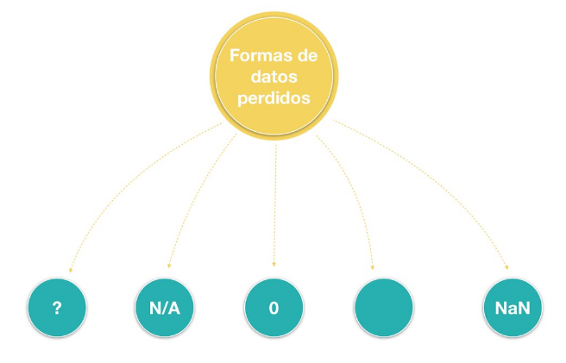
Datos Nulos
En la gran mayoría de datos con la que trabajemos es muy probable que nos encontremos con valores perdidos, esto es algo muy normal. El valor faltante puede aparecer de distintas formas por ejemplo como un signo de interrogación, o N/A, como un 0 o simplemente como una celda en blanco, pero en su mayoría nos lo encontramos representado como NaN que se refiere a “no un número”
Facilitador: PhD Alfredo García Suárez

Slide 6
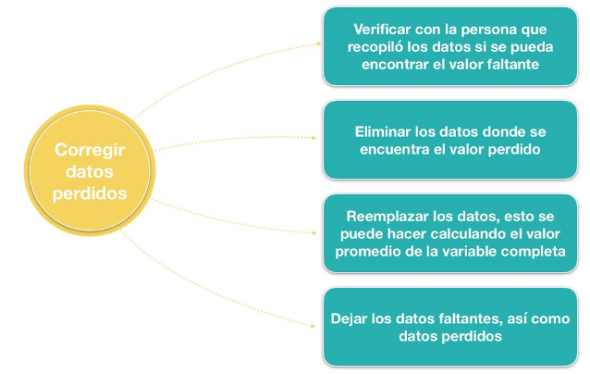
Datos Nulos
Existen muchas maneras para corregir esto y todo dependerá de la persona que este analizando y obviamente del problema en sí para seleccionar cual es la mejor opción para aplicar. Las opciones típicas que debes considerar son las siguientes:
Facilitador: PhD Alfredo García Suárez

Slide 7
Actividad 3.1 (Valores Nulos)
1. Crear un nuevo repositorio nuevo con el nombre: Valores Nulos, crear una carpeta dentro del repositorio con el nombre de “Actividad 3.1”
2. Agregar el archivo: VentasTotales.csv
3. Aplicar métodos para reemplazar valores nulos en cada columna
4. Crear el archivo en Google Colab o Visual Studio Code, respaldarlo en GitHub.
5. Por cada columna describir cuales fueron las técnicas de tratamiento de valores nulos utilizadas para cada variable y agregar un archivo .csv final.
6. Subir el link del repositorio en CANVAS para “Evaluación”
Facilitador: PhD Alfredo García Suárez

Slide 8
Actividad 3.2 (Valores Nulos)
1. Utilizar el repositorio creado con el nombre: Valores nulos, crear una carpeta dentro del repositorio con el nombre de “Actividad 3.2”
2. Agregar los archivos: Gastos y costos 20-23.xslx
3. Aplicar métodos para reemplazar valores nulos en cada columna de cada dataset
4. Crear el archivo en Google Colab o Visual Studio Code, respaldarlo en GitHub.
5. Por cada columna describir cuales fueron las técnicas de tratamiento de valores nulos utilizadas para cada variable y agregar un archivo .csv final por cada dataset.
6. Subir el link del repositorio en CANVAS para “Evaluación”
Facilitador: PhD Alfredo García Suárez

Slide 9
Actividad 3.3 (Valores Nulos)
1. Utilizar el repositorio creado con el nombre: Valores nulos, crear una carpeta dentro del repositorio con el nombre de “Actividad 3.3”
2. Agregar el archivo de tu pais: Pais.csv
3. Aplicar métodos para reemplazar valores nulos en cada columna de cada dataset
4. Crear el archivo en Google Colab o Visual Studio Code, respaldarlo en GitHub.
5. En el script justificar la técnica utilizada en el tratamiento de valores nulos para cada variable y agregar un archivo .csv final sin valores nulos.
6. Subir el link del repositorio en CANVAS para “Evaluación”
Facilitador: PhD Alfredo García Suárez

Slide 10
CLASE ACTUAL
04
-Valores Atípicos
Facilitador: PhD Alfredo García Suárez

Slide 11
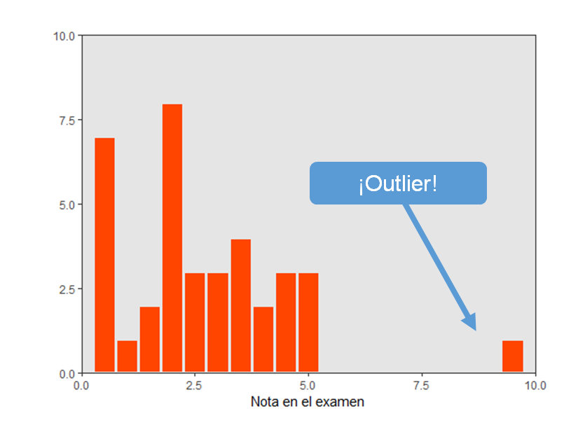
OUTLIERS
Un outlier es una observación anormal y extrema en una muestra estadística o serie temporal de datos que puede afectar potencialmente a la estimación de los parámetros del mismo.
Los valores atípicos pueden ser indicativos de datos que pertenecen a una población diferente del resto de las muestras establecidas.
Facilitador: PhD Alfredo García Suárez

Slide 12
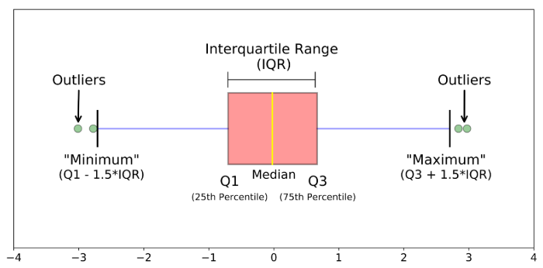
OUTLIERS
Los valores atípicos son en ocasiones una cuestión subjetiva, y existen numerosos métodos para clasificarlos.
El método más enpleado por su sencillez y resultados es el test de Tukey, que toma como referencia la diferencia entre el primer cuartil "Q1" y el tercer cuartil "Q3", o rango intercuartílico. En un diagrama de caja se considera un valor atípico el que se encuentra 1,5 veces esa distancia de uno de esos cuartiles (atípico leve) o a 3 veces esa distancia (atípico extremo).
Facilitador: PhD Alfredo García Suárez

Slide 13
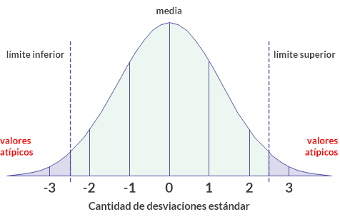
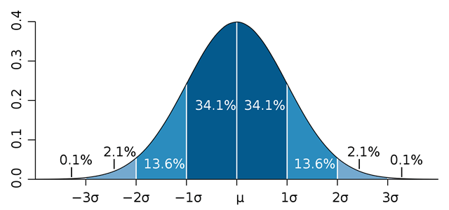
OUTLIERS
Para el caso de la distribución normal se considera que un valor es extremo cuando está 3 desviaciones típicas alejado de la media. Dado que la distribución normal tiene 2 colas, tenemos que tener en cuenta de que puede alejarse tanto por el lado negativo como el lado positivo.
Los valores extremos se denominan outliers en inglés.
Los valores internos se denominan insiders en inglés.
Facilitador: PhD Alfredo García Suárez

Slide 14
Actividad 4.1 (Valores Atípicos)
1. Crear un nuevo repositorio o carpeta con el nombre: Actividad 4.1 (Valores Atípicos)
2. Agregar el archivo: VentasTotales.csv
3. Aplicar métodos para reemplazar valores nulos en cada columna
3. Aplicar métodos (Desviación Estándar y Rango Intercuartílico) para eliminar Outliers, comprobar con diagramas de caja por cada columna
4. Crear el archivo en Google COLAB, respaldarlo en GitHub, y agregar un archivo .csv por cada métodos aplicado.
5. Subir el link del repositorio en CANVAS para “Evaluación”
Facilitador: PhD Alfredo García Suárez

Slide 15
Actividad 4.2 (Valores Atípicos)
1. Utilizar el repositorio nuevo y crear una carpeta con el nombre: Actividad 4.2 (Valores Atípicos).
2. Agregar el archivo de tu pais : Pais.csv
3. Aplicar métodos (Desviación Estándar y Rango Intercuartílico) para eliminar Outliers, comprobar con diagramas de caja por cada columna
4. Crear el archivo en Google COLAB o en Visual Studio Code, respaldarlo en GitHub, y agregar un archivo .csv por cada métodos aplicado.
5. Subir el link del repositorio en CANVAS para “Evaluación”
Facilitador: PhD Alfredo García Suárez

